Slide 1

“La intimidad emocional, un factor de renovación”
Conociendo el corazón de tu pareja más allá de lo obvio.

Slide 2

¿Qué hace que una relación de pareja sea plena?
(Responda con una sola palabra)

Slide 3
¿Qué es la intimidad emocional?
Según Jeisel S. Muñoz Gómez
“La intimidad emocional es una sensación de estar conectados profundamente. Es saber llegar a conocer el corazón de la pareja; lo que piensa, siente y desea de sí mismo y de la relación, aunque no a la perfección, pero sí en un sentido amplio.”

Slide 4

El término viene del latín “intimus” que significa “lo más interior”
“lo más profundo”

Slide 5

La intimidad trata de nuestro mundo interior, aquel que no mostramos a los demás. Donde guardamos nuestros temores, nuestras debilidades, pero también nuestras ambiciones y nuestros sueños.

Slide 6

¿Qué causa la falta de intimidad emocional?
La falta de habilidad para conocer el corazón de la pareja
El no saber resolver los conflictos
La escasa comunicación, o comunicación superficial

Slide 7

Síntomas de una pobre intimidad emocional
El silencio.
La comunicación se hace superficial
Dejan de escucharse con atención.
Dejan de pasar tiempos juntos.
Sentimiento de abandono
(cuando más te necesita no estás)

Slide 8

Síntomas de una pobre intimidad emocional
Sentimientos de incomodidad al estar juntos
Abuso emocional.
No hay interés en las necesidades
del otro.
Comienzan a vivir como inquilinos (juntos pero no revueltos).
Se experimenta soledad, aunque estén en la misma casa.
Se comparte más con otras personas.

Slide 9



Tres componentes para que exista intimidad emocional.
Empatía
Apertura
Vulnerable

Slide 10
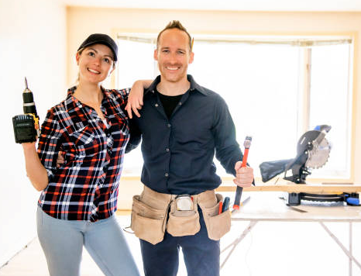
Como comenzar a mejorar la intimidad emocional
Comunícate más allá de lo que comúnmente te comunicas.
Se comprensivo, demuestra la gracia de Dios.
Ocúpate en lo que le interesa
realmente a tu pareja.
Resuelve los problemas o diferencias
lo más pronto posible.
Busca pasar tiempo de intimidad
con tu pareja.

Slide 11
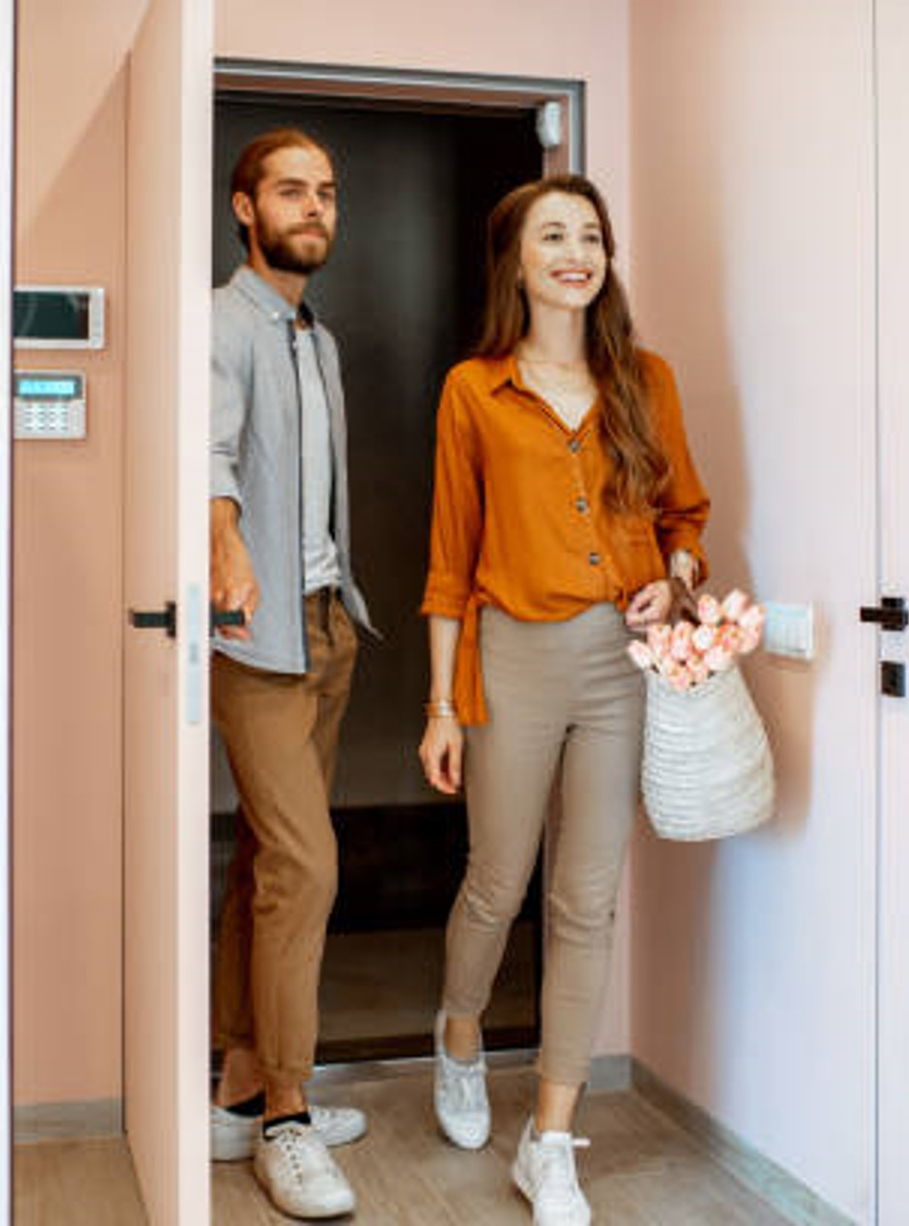
En una pareja, la intimidad significa darse acceso a su mundo interior.
Y cuanto más conoces su mundo interior, más amor, afecto y cercanía experimentarán.

Slide 12
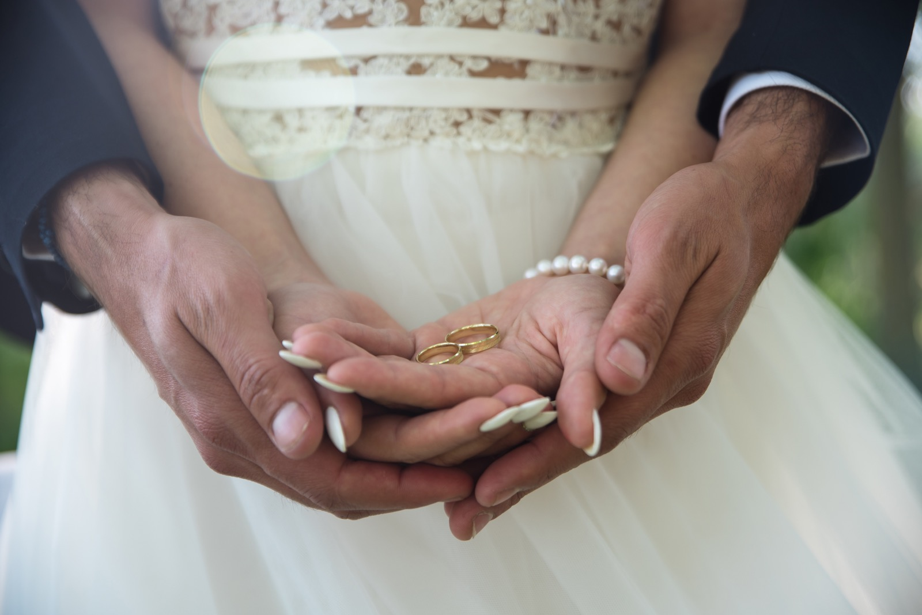
“Matrimonios son los que han puesto en riesgo su intimidad y saben, gracias a eso, que la vida sin intimidad es imposible.” Carolyn Heilbrun

Slide 13

Qué hacer con lo que haz aprendido
Escribe lo que has aprendido, lo que Dios te ha dicho.
Escribe la acción a tomar a partir de ahora, el primer paso que darás en las próximos tres días.
Ponle fecha y hora y comienza.
Comparte hoy con tu pareja lo que Dios ha sembrado en tu corazón.

Slide 14
“La intimidad emocional, un factor de renovación”
Conociendo el corazón de tu pareja más allá de lo obvio.

